Slide 1

33. NGỮ PHÁP
~지만

Slide 2
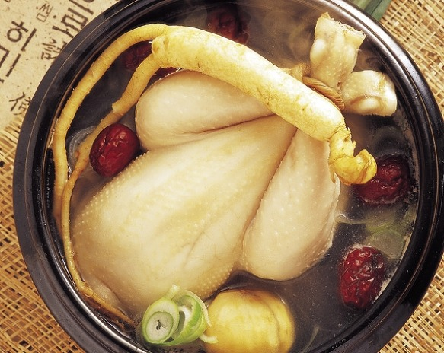
① Ý NGHĨA
‘지만’Vĩ tố liên kết với động từ, tính từ, danh từ thể hiện vế trước đối lập với vế sau : nhưng
· 해물탕은 맵지만, 삼계탕은 안 매워요.
Món lẩu hải sản cay, nhưng món gà hầm Sâm lại không cay.
· 우리 언니는 키가 크지만, 저는 키가 작아요.
Chị của tôi cao nhưng tôi thì thấp
· 한국어가 어렵지만, 열심히 공부할 거예요.
Tiếng Hàn rất khó nhưng tôi sẽ cố gắng học.
· 비가 왔지만 산에 올라갔습니다.
Trời mưa nhưng tôi vẫn leo núi

Slide 3
② Hình Thức
ⓐ Tính Từ + 지만
Không có phụ âm cuối | 크다 To | +지만 nhưng | 크지만 Nhưng To
Có phụ âm cuối | 작다 Nhỏ | +지만 nhưng | 작지만 Nhưng Nhỏ
ⓑ Động Từ + 지만
Không có phụ âm cuối | 가다 Đi | +지만 nhưng | 가지만 Nhưng Đi
Có phụ âm cuối | 먹다 ăn | +지만 nhưng | 먹지만 Nhưng ăn
· Động từ, tính từ có phụ âm cuối hay không
có phụ âm cuối đều kết hợp với‘지만

Slide 4
Danh Từ + 지만
Không có phụ âm cuối | 간호사 Y tá | +지만 nhưng | 간호사지만 간호사이지만 Nhưng ㅣà Y tá
Có phụ âm cuối | 사람 Người | +이지만 nhưng | 사람이지만 Nhưngㅣà Người
※Với danh tình thường không được dùng trong tính nghi thức
※Vế trước và vế sau có thể cùng chung,
khác chủ ngữ
※quá khứ thì ‘았/었’ đứng trước
지만 và sau , tương lai’겠‘(0)

Slide 5
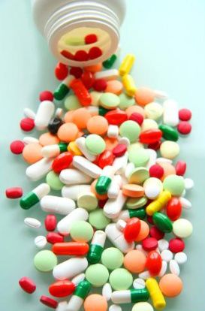
LUYỆN TẬP1: Hãy áp dụng‘~지만’
để hoàn thành những câu sau.
예쁘지만
1.디자인은 너무 비싸요. (예쁘다)
Mình thấy kiểu cách thì đẹp đắt quá
2. 뚜안 씨는 성격이 안 좋아요. (잘생겼다)
Không, Anh tuấn tuy đẹp trai tính tình lại không tốt.
3. 새집이어서
화장실이 하나라서 불편해요. (깨끗하다)
Ở nhà mới sạch sẽ vì có 1 phòng vệ sinh nên hơi bất tiện
4. 약을 잘 안 낫네요.(먹었다)
Mình đã uống thuốc vẫn chưa khỏi
nhưng
잘생겼지만
nhưng
깨끗하지만
nhưng
먹었지만
nhưng

Slide 6
LUYỆN TẬP2:
가: 그 식당은 분위기가 좋아요. 식당은 음식이 맛이 없어요.
Bầu không khí ở nhà hang đó tốt. ở nhà hang đó món ăn không ngon
나:
2. 가: 마이클은 바빠요. 마이클은 제 숙제를 도와줬어요.
Maichael bận. Maichael đã giúp tôi làm bài tập
나:
그 식당은 분위기가 좋지만 음식이 맛이 없어요.
Bầu không khí ở nhà hang đó tốt nhưng món ăn lại không ngon.
마이클은 바쁘지만 제 숙제를 도와줬어요.
Maichael bận nhưng đã giúp tôi làm bài tập.

